Slide 1

Vesihuollon kunnallistekniikan laajennuskatsaus Koulukeskuksen auditoriossa 01.10.2019
Honkilahti, Harjunummi, kahalankulma, savikontie ja kuurnamäki

Slide 2

Tilaisuuden ohjelma
Yleistä laajennuksista
Liittymishakemusten tilanne
Yleissuunnitelmakartat
Ympäristötarkastaja Ulrika Nordblomin osuus
Kysymyksiä ja keskustelua

Slide 3
Yleinen tiedote verkostojen laajennuksista
Uuden jätevesiasetuksen voimaan tulon myötä tänä vuonna useille kuntalaisten kiinteistöille lankeaa velvoite saattaa kiinteistöjensä jätevesiasiat lain mukaisiksi. Euran vesihuollossa tämä on tiedostettu ja reagoitu aktiivisesti tulevaan jätevesiasetuksen voimaan tuloon. Vaikka nykyiset verkostot ovat todella laajat silti useilta alueilta kunnallinen viemäröinti puuttuu. Tänä vuonna laajennuksia tehdään Honkilahdella Vaaljoen ja Hannan tien läheisyydessä sekä Sorkkisissa Knuutilantiellä. Molemmissa kohteissa useat kiinteistöt sijaitsevat alle 100 metrin päässä vesistöstä.
Alla olevasta linkistä pääsee katsomaan Suomen ympäristökeskuksen karttapalvelusta pohjavesialueet ja vesistöistä 100 metrin vyöhykkeet. http://syke.maps.arcgis.com/apps/webappviewer/index.html?id=71791c7856da4f268b68ffb62e2a532d
Suurempien laajennuskokonaisuuksien suunnittelut ovat valmistumassa seuraaville alueille: Kahalankulma, Harjunummi, Kuurnamäki ja Savikontie sekä yleissuunnitelma Euraniityn pohjavesialueelle. Vuonna 2014 valtuustossa on laajennettu viemäriverkoston toiminta-alue kahdelle pohjavesialueelle eli Harjunummeen ja Kahalankulmaan.

Slide 4
Yleinen tiedote verkostojen laajennuksista
Yleissuunnitelmat ovat valmistuneet Harjunummen, Kahalankulman, Savikontien ja Kuurnamäen suunnittelualueille. Harjunummen ja Kahalankulman alueiden toteutusta esitetään rakennettavaksi ensi vuonna 2020. Lopullisesti ensi vuoden investoinneista päättää kunnan valtuusto ensi vuoden budjetin hyväksymisen yhteydessä.
Vesihuoltolaitos arvioi kunnallistekniikan laajennuksien kokonaistaloudellista järkevyyttä saamiensa liittymähakemusten mukaisesti. Käytännössä tämä tarkoittaa, että hyvä aluekohtainen liittymisaktiivisuus kunnallistekniikkaan järkevöittää investoinnin esittämistä.
Savikontien ja Kuurnamäen suunnittelualueet ovat laajoja joten on järkevää esittää viemäröinnit tehtäviksi kiinteistöryhmille joilla on liittymishalukkuutta ja jätetään niille kiinteistöille verkostot rakentamatta joilla ei ole halua liittyä. Silloin saadaan laajennushankkeen kustannuksia alemmas ja kokonaisuus järkevämmäksi.
Vesihuoltolaitos toivoo, että saamme runsaasti liittymishakemuksia yllä olevilta alueilta ja nykyisiltä toiminta-alueilta.
Liittymishakemus ja siihen liittyvää tietoa löytyy alla olevasta linkistä:
http://www.eura.fi/fi/palvelut/asumisen-ja-rakentamisen-palvelut/vesihuoltolaitos/vesihuoltolaitoksen-lomakkeita.html

Slide 5
Liittymishakemusten tilanne
Viemäriliittymähakemuksien määrä 01.10.2019
ALUE | Kiinteistöt yhteensä | Liittymiseen sitoutuneet | % osuus | Alustava Toteutusvuosi
Knuutilantie | 4 | 4 | 100 | 2019 TEHTY
Honkilahti | 12 | 12 | 100 | 2019 ALKAA
Harjunummi | 19 | 3 | 16 | 2020 (Esitetty)
Kahalankulma | 50 | 3 | 6 | 2020 (Esitetty)
Savikontie | 91 | 25 | 27 | 2021-2022
Kuurnamäki | 127 | 23 | 18 | 2022-2023
Yhteensä | 303 | 70 | 23

Slide 6
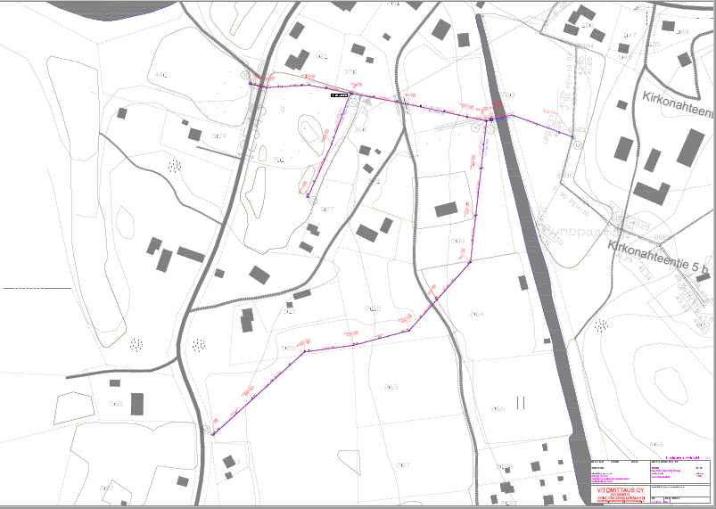
HONKILAHTI SUUNNITELMA

Slide 7
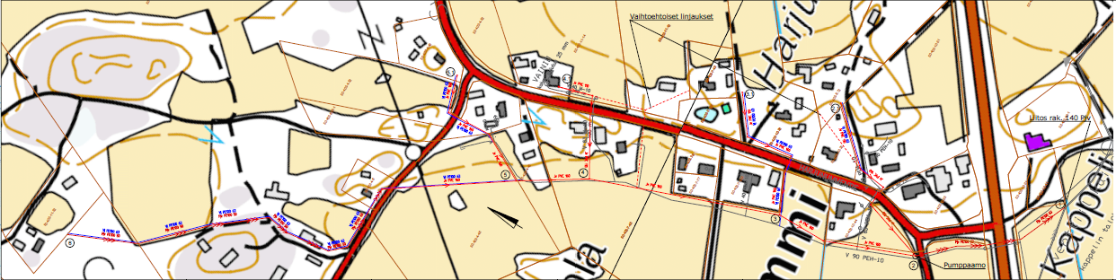
Harjunummi Suunnitelma

Slide 8
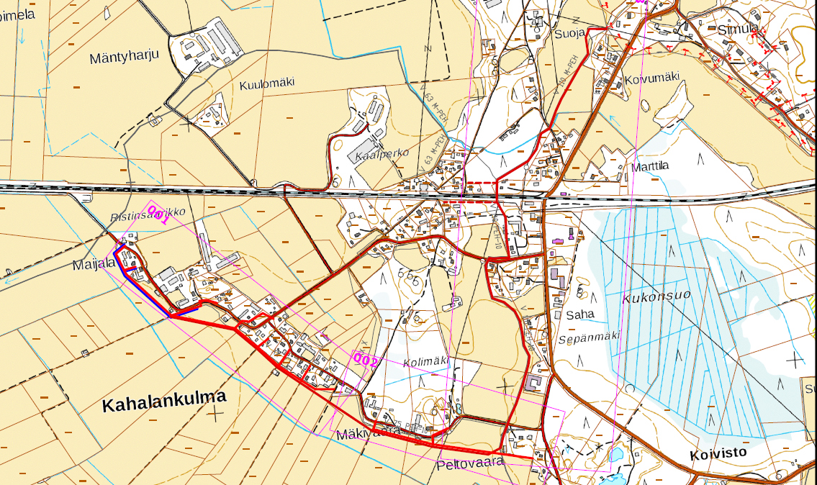
Kahalankulma suunnitelma

Slide 9

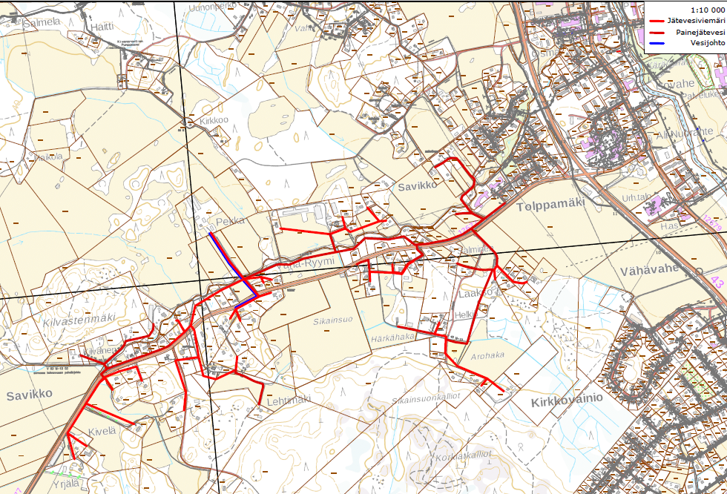
Savikontie yleissuunni-telma

Slide 10
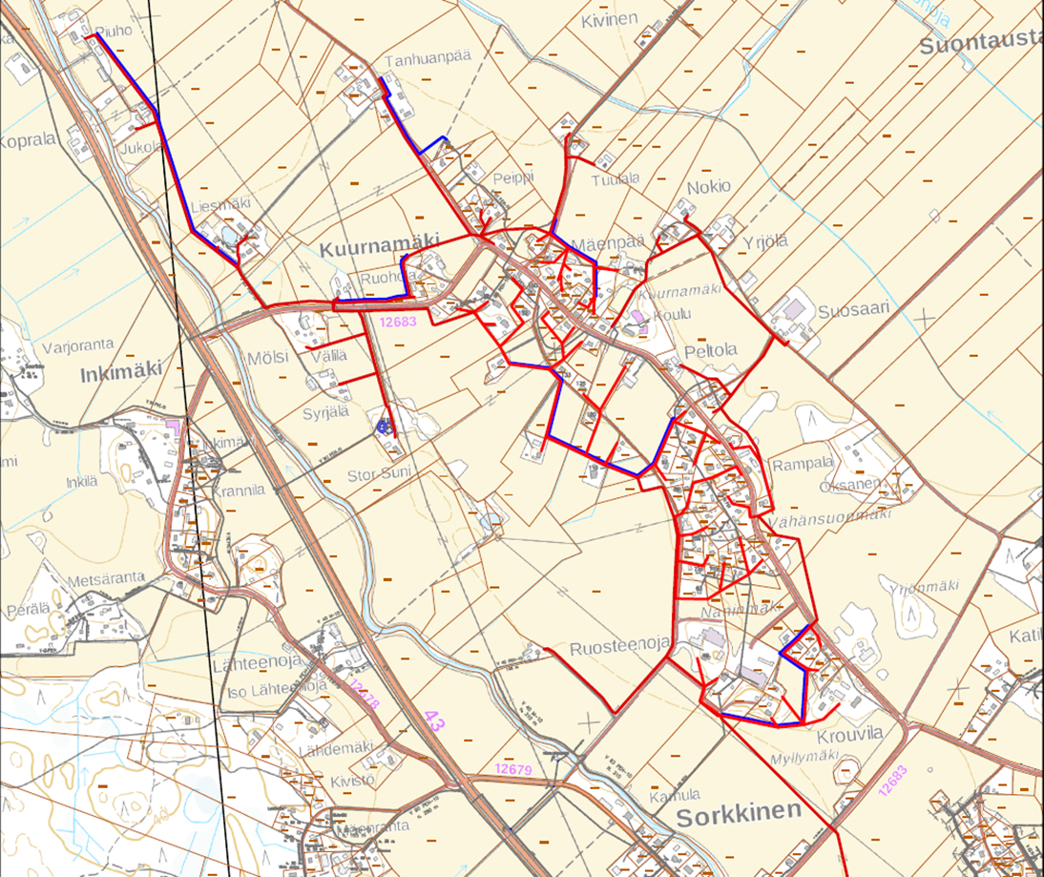
Kuurnamäki yleissuunni-telma

Slide 11
Maastomittausten etenemisvaihe

Slide 12
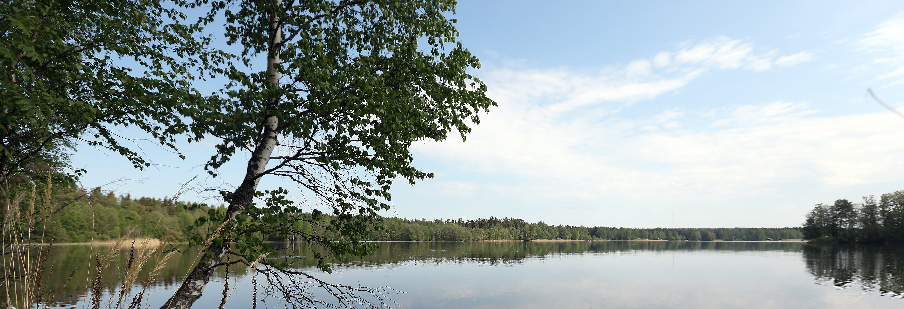
Kiitos mielenkiinnosta

